Slide 1
最近公共祖先

Slide 2
目 录
基础概念
LCA基础算法
倍增法
基于Rmq和欧拉序列
离线Tarjan
例题

Slide 3
基础概念
PART 1

Slide 4
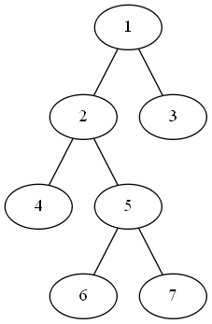
基础概念
1.定义：LCA（Lowest Common Ancestors），即最近公共祖先，
是指在有根树中，找出某两个结点u和v最近的公共祖先。
如右图，结点4，6的公共祖先有1、2，
但最近的公共祖先是2，即Lca(4,6) = 2

Slide 5
暴力
2.如何求u，v的最近公共祖先？
①u，v中深度大的往上走，直到u，v深度相同，若此
时u==v，则已找到
②u，v一起往上走，直到走到同一个结点
时间复杂度：O(n)

Slide 6
基础算法
PART 2

Slide 7



倍增法
注意到u，v走到最近公共祖先w之前，u，v所在结点不相同。
而到达最近公共祖先w后，再往上走仍是u，v的公共祖先，即u，v
走到同一个结点，这具有二分性质。于是可以预处理出一个2^{k}的
表，fa[k][u]表示u往上走2^{k}步走到的结点，令根结点深度为0，则
2^{k}>depth[u]时，令fa[k][u]=-1(不合法情况的处理）

Slide 8

倍增法
不妨假设depth[u] < depth[v]
①将v往上走d = depth[v] - depth[u]步，此时u，v所在结点深度相同，
该过程可用二进制优化。由于d是确定值，将d看成2的次方的和值
，d = 2^{k1} + 2^{k2} + ... + 2^{km}，利用fa数组，如v = fa[k₁][v]，v = fa[k₂][v]
加速。
②若此时u = v，说明Lca(u,v)已找到
③利用fa数组加速u，v一起往上走到最近公共祖先w的过程。令
d = depth[u] - depth[w]，虽然d是个未知值，但依然可以看成2的次方
的和。从高位到低位枚举d的二进制位，设最低位为第0位，若枚
举到第k位，有fa[k][u] != fa[k][v]，则令u = fa[k][u]，v = fa[k][v]。最后最近公共祖先w = fa[0][u] = fa[0][v]，即u和v的父亲

Slide 9

倍增法
假想d的二进制数为00100100
00100100
k
此时2^{k}>d，显然有fa[k][u]=fa[k][v]
00100100
k
此时2^{k}<d，有fa[k][u]!=fa[k][v]
00000100
k
此时2^{k}<d，有fa[k][u]!=fa[k][v]
更新d为 00000100
k
此时2^{k}=d，有fa[k][u]=fa[k][v]

Slide 10


倍增法
更新d为00000010
k
此时2^{k}<d，fa[k][u]!=fa[k][v]
更新d为00000001
最近公共祖先
w = fa[0][u] = fa[0][v]

Slide 11
倍增法
如何预处理？
k=0时，fa[k][u]为u在有根树中的父亲，令根结点fa[k][root]=-1。
k>0时，fa[k][u]=fa[k-1][fa[k-1][u]]。树的高度最多为n，k是logn级别。
时间复杂度？
预处理O(nlogn)
单次查询O(logn)

Slide 12
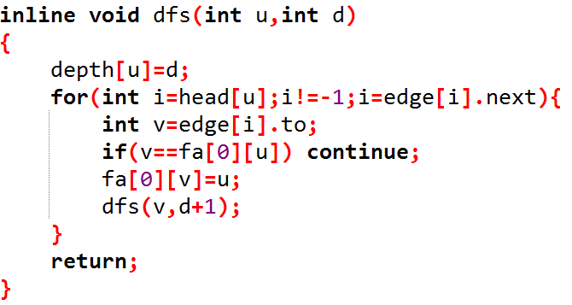
倍增法

Slide 13
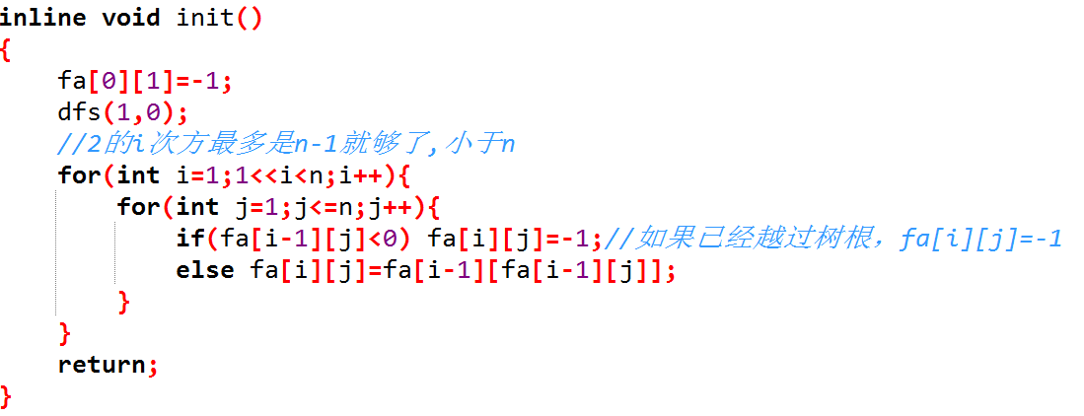
倍增法

Slide 14
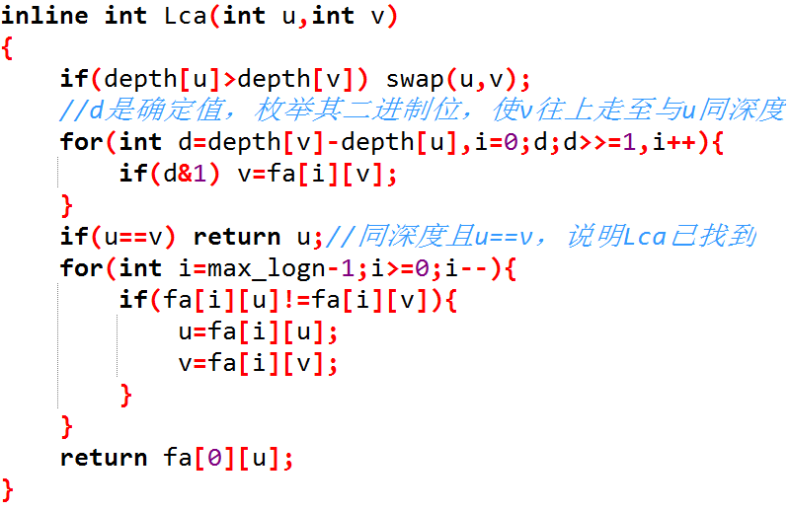



倍增法

Slide 15
基于Rmq和欧拉序的算法
什么是Rmq？
RMQ (Range Minimum/Maximum Query)问题是指：对于长度为
n的数列A，回答若干询问RMQ(A,i,j)(i,j<=n)，返回数列A中下标在
i,j里的最小(大）值，也就是说，RMQ问题是指求区间最值的问题。
解决Rmq问题常用ST算法。

Slide 16
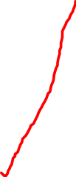


基于Rmq和欧拉序的算法
ST算法（以查询区间最小值为例）
①预处理出一个2^{k}的表，可用动态规划解决。dp[ j ][ i ]表示区间
[ i，i + 2^{j} - 1 ]的最小值，初始值dp[0][ i ] = A[ i ]，转移方程
dp[ j ][ i ] = min(dp[ j - 1][ i ]，dp[ j - 1 ][ i + 1<<( j - 1)])
跟之前说的fa数组类似，这里j是logn级别，预处理相当于填充dp
数组，即时间复杂度O(nlogn)
i + 2^{j - 1}
i
i + 2^{j} - 1
2^{j - 1}
2^{j - 1}

Slide 17
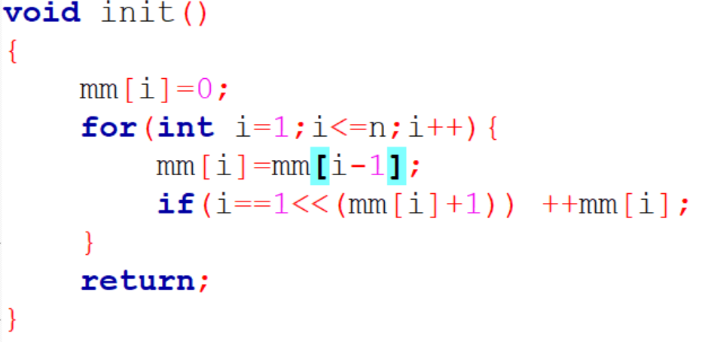
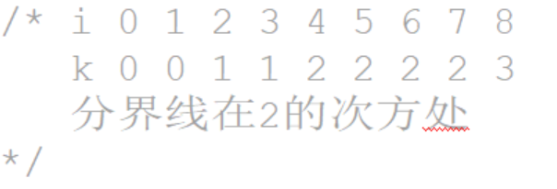
基于Rmq和欧拉序的算法
②对于查询[ l，r ]的最小值，找到使得2^{k+1}> r - l + 1（区间长度）的
最小的k值，即有2 * 2^{k} > r - l + 1，意思是用两个长为2^{k}的区间可以
完全覆盖查询区间[ l，r ]，那么答案为min(dp[k][l],dp[k][r-(1<<k)+1])
至于寻找k，显然是logn级别，为了加速查询，预处理出一个mm数
组，mm[i]表示区间长度为i的区间对应的要寻找的k。

Slide 18
基于Rmq和欧拉序的算法
ST算法时间复杂度：
预处理O(nlogn)
单次查询O(1)

Slide 19
基于Rmq和欧拉序的算法
欧拉序？
欧拉序是一种树的遍历顺序，其他还有dfs序，这些序具有一
定的性质。
欧拉序是树dfs过程中经过 结点的顺序。
如右图，若已1->2->4->5->6->7->3的顺序dfs树
1 | 2 | 3 | 4 | 5 | 6 | 7
1 | 2 | 4 | 2 | 5 | 6 | 5
8 | 9 | 10 | 11 | 12 | 13
7 | 5 | 2 | 1 | 3 | 1
即每经过一次结点就记录一次，n个结点的树有
2n-1个记录

Slide 20
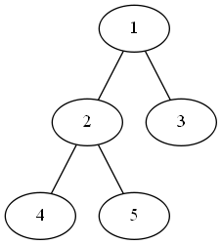
基于Rmq和欧拉序的算法
基于Rmq和欧拉序的Lca算法：
预处理出树的欧拉序，预处理id,vs,depth数组，id[u]表示结点u
第一次被访问时的下标，vs[i]表示欧拉序中第i个结点的编号,
depth[i]表示欧拉序中第i个结点的深度。
如右图，假设dfs顺序1->2->4->5->3
 | 1 | 2 | 3 | 4 | 5 | 6 | 7 | 8 | 9
vs | 1 | 2 | 4 | 2 | 5 | 2 | 1 | 3 | 1
depth | 0 | 1 | 2 | 1 | 2 | 1 | 0 | 1 | 0
 | 1 | 2 | 3 | 4 | 5
id | 1 | 2 | 8 | 3 | 5

Slide 21
基于Rmq和欧拉序的算法
 | 1 | 2 | 3 | 4 | 5 | 6 | 7 | 8 | 9
vs | 1 | 2 | 4 | 2 | 5 | 2 | 1 | 3 | 1
depth | 0 | 1 | 2 | 1 | 2 | 1 | 0 | 1 | 0
要求Lca(u,v)，例如Lca(4,5)，根据dfs的性质，在
第一次访问完结点4及其子树，回溯，再第一次
访问到5的过程中，途中访问过的深度最小的结
点必是Lca(4,5)
Rmq问题。Lca(u,v)=vs[id[u]<=i<=id[v]中depth[i]最小的i]
（假设id[u]<id[v]）

Slide 22
Tarjan离线算法
离线算法就是先把所有询问存起来，一次处理完，最后输出。
而在线算法就是即询问即计算，前面两个算法都是在线算法。
Tarjan算法基于这样一个事实，要找w=Lca(u,v)，在dfs遍历完u到遍
历完v的过程中，遍历到v时，u到w路径上除w外结点的子树都遍历
过了，w的子树还未遍历完。如果对于结点u，访问完它的子树后就
把u在并查集中的父亲设为它在树中的父亲，那么访问到v时u在并
查集中的父亲就是Lca(u,v)。

Slide 23
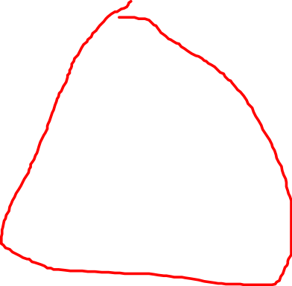
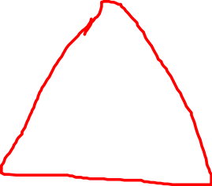

Tarjan离线算法
如dfs顺序1->3->2->5->7->6->4，要求Lca(4,6)
遍历6到遍历4的过程，6->5->2->4，6、7、5的子
树都遍历完了，2的子树未遍历完。因此遍历到4
时，2在并查集中的父亲是2自己，5、6、7在并查
集中的父亲是2，于是Lca(4,6)=2
时间复杂度：
O(n+q)，n为结点个数，q为询问个数

Slide 24
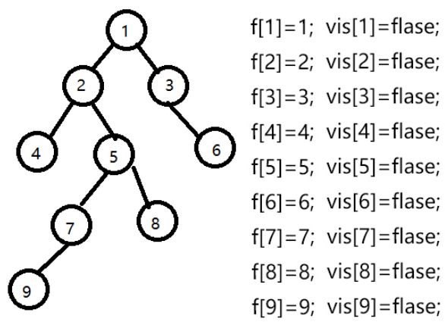
Tarjan离线算法
设我们要查找
最近公共祖先
的点为
9-8
4-6
7-5
5-3

Slide 25
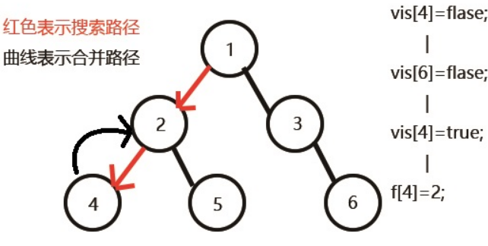

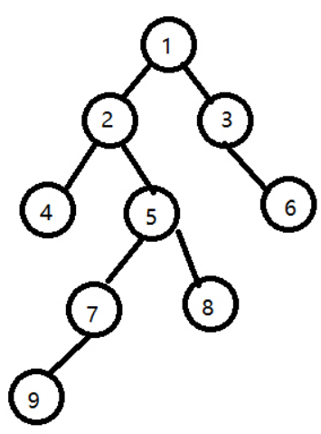
Tarjan离线算法
取1为根节点，往下搜索发现有两个儿子2和3；
先搜2，发现2有两个儿子4和5，先搜索4，发现4没有子节点，寻找其关系点；
发现6与4有关系，但是vis[6]=0，即6还没被搜过，所以不操作；
发现没有和4有询问关系的点了，返回此前一次搜索，更新vis[4]=1；
表示4已经被搜完，更新f[4]=2，继续搜5，发现5有两个儿子7和8;

Slide 26
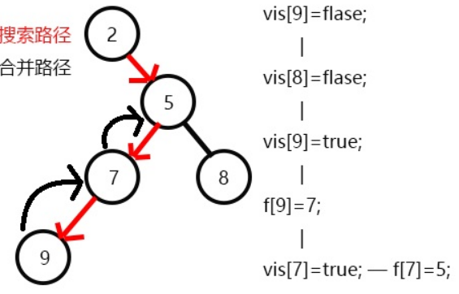
Tarjan离线算法
先搜7，发现7有一个子节点9，搜索9，发现没有子节点，寻找与其有关系的点；
发现8和9有关系，但是vis[8]=0,即8没被搜到过，所以不操作；
发现没有和9有询问关系的点了，返回此前一次搜索，更新vis[9]=1；

Slide 27

Tarjan离线算法
表示9已经被搜完，更新f[9]=7，发现7没有没被搜过的子节点了，寻找与其有关系的点；
发现5和7有关系，但是vis[5]=0，所以不操作；
发现没有和7有关系的点了，返回此前一次搜索，更新vis[7]=1；
表示7已经被搜完，更新f[7]=5，继续搜8，发现8没有子节点，则寻找与其有关系的点；

Slide 28
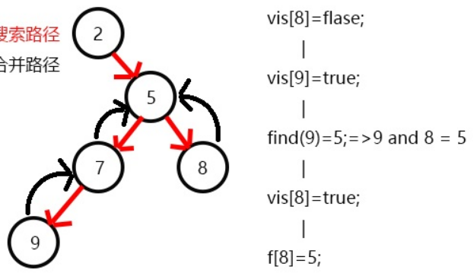


Tarjan离线算法
发现9与8有关系，此时vis[9]=1，则他们的最近公共祖先为find(9)=5；
发现没有与8有关系的点了，返回此前一次搜索，更新vis[8]=1；
表示8已经被搜完，更新f[8]=5，发现5没有没搜过的子节点了，寻找与其有关系的点；

Slide 29
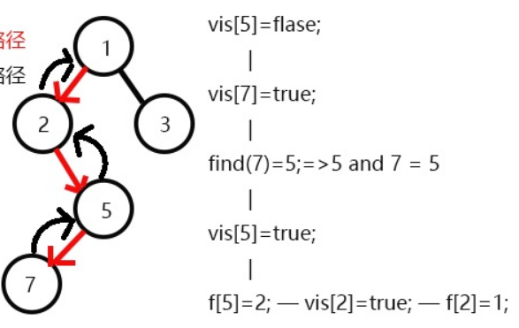
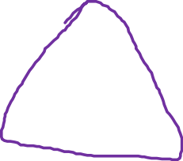
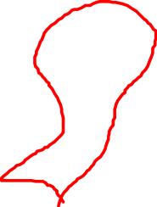
Tarjan离线算法
发现7和5有关系，此时vis[7]=1，所以他们的最近公共祖先为find(7)=5；
又发现5和3有关系，但是vis[3]=0，所以不操作，此时5的子节点全部搜完了；
返回此前一次搜索，更新vis[5]=1，表示5已经被搜完，更新f[5]=2；
发现2没有未被搜完的子节点，寻找与其有关系的点；
又发现没有和2有关系的点，则此前一次搜索，更新vis[2]=1；

Slide 30
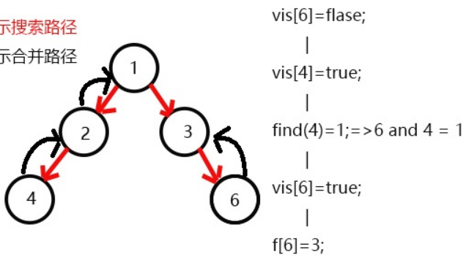


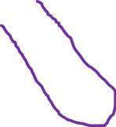
Tarjan离线算法
表示2已经被搜完，更新f[2]=1，继续搜3，发现3有一个子节点6；
搜索6，发现6没有子节点，则寻找与6有关系的点，发现4和6有关系；
此时vis[4]=1，所以它们的最近公共祖先为find(4)=1;
发现没有与6有关系的点了，返回此前一次搜索，更新vis[6]=1，表示6已经被搜完了；
更新f[6]=3，发现3没有没被搜过的子节点了，则寻找与3有关系的点；

Slide 31
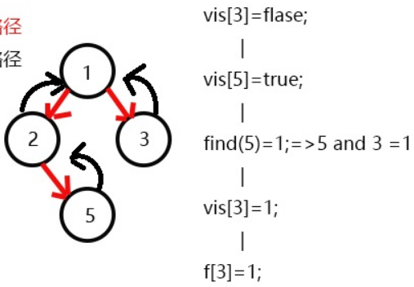

Tarjan离线算法
发现5和3有关系，此时vis[5]=1，则它们的最近公共祖先为find(5)=1；
发现没有和3有关系的点了，返回此前一次搜索，更新vis[3]=1。
更新f[3]=1，发现1没有被搜过的子节点也没有有关系的点，此时可以退出整个dfs了。

Slide 32
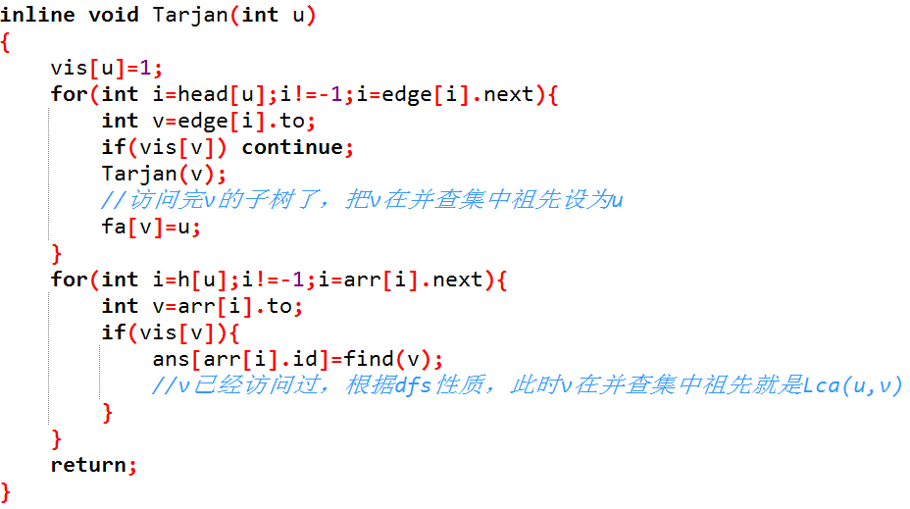

Tarjan离线算法

Slide 33


代码
倍增法求Lca：https://paste.ubuntu.com/p/KsxNhx9TVd/
基于Rmq的Lca求法：https://paste.ubuntu.com/p/dDfcjbFdW4/
离线Tarjan求Lca：https://paste.ubuntu.com/p/gvKHZnJR3M/

Slide 34
例题
PART 3

Slide 35






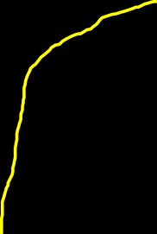

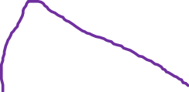







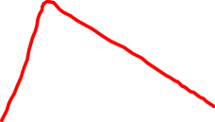

[HDU 2586]How far away
T组数据，给一个n个点的无根树，有q个询问，每个询问两个点，问两点的距离。
T ≤ 10; 2 ≤ n ≤ 4 × 10^4; 1 ≤ q ≤ 200。

Slide 36
[HDU 2586]How far away
dis[x]表示根到x的距离则x,y距离为dis[x] + dis[y] − 2dis[lca(x,y)]。

Slide 37
[BZOJ 1787][AHOI 2008]紧急集合
给定一棵大小为n的树,有m组询问,每组询问给三个点x; y; z,求到这三个点距离和最小的点及最小距离和。
1 ≤ n,m ≤ 5 × 10^5

Slide 38
[BZOJ 1787][AHOI 2008]紧急集合
对三个节点两两求LCA会有2种情况：
1 均相同:答案即为此LCA：
2 有1个LCA与其他的不同：答案为此LCA。

Slide 39
[LightOJ 1128]Greatest Parent
给你一颗树，树的每个节点都有一个权值，树根是节点0，权值为1，树中每个节点的权值都是大于父节点的权值的；有q个询问，每个询问有两个数u和val，求u的祖先中权值≥ val的最大祖先，就是离u 最远的那个≥ val的祖先的节点。
1 ≤ n ≤ 10^5; 1 ≤ q ≤ 5 × 10^4。

Slide 40
[LightOJ 1128]Greatest Parent
因为任意节点到根的路径上的值是单调的，所以其实就是在给出结点到根的路径上二分跳数（从给定结点往上跳几步）。可以做跟LCA 一样的预处理，记录深度和祖先信息，在二分跳数时可以比较快地找到跳到的祖先。

Slide 41














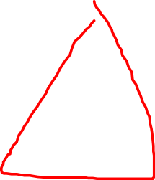


[BZOJ 2144]跳跳棋
跳跳棋是在一条数轴上进行的。棋子只能摆在整点上。每个点不能摆超过一个棋子。我们用跳跳棋来做一个简单的游戏：棋盘上有3 颗棋子，分别在a, b,c这三个位置。我们要通过最少的跳动把他们的位置移动成x; y; z。（棋子是没有区别的）跳动的规则很简单，任意选一颗棋子，对一颗中轴棋子跳动。跳动后两颗棋子距离不变。一次只允许跳过1颗棋子。写一个程序，首先判断是否可以完成任务。如果可以，输出最少需要的跳动次数。
坐标绝对值不超过10^9

Slide 42


[BZOJ 2144]跳跳棋
为了方便研究跳法，我们把棋子按坐标大小排序后设为a,b,c。每次都有三种跳法：
1 b往左跳
2 b往右跳
3 离b近的往里跳(远的不允许跳，会越过两个棋子)
从只有两种跳法的所有状态出发，就可以到达任意一种状态。因为两边往中间跳实际上是一种状态的还原。对于每一个状态(x,y,z):中间的向外面跳为(2x−y,x,z)或者(x,z,2z − y),设为左结点和右结点。
所以我们就可以把题意转化一下，即第一问为两种状态是否有lca，而第二种则是问两种状态在树上的距离。我们可以采用类似倍增的方法跳lca，来求出答案。

Slide 43
[BZOJ 2144]跳跳棋
首先，我们应该判断两个状态可不可以互达。要做到这一点，实际上就是看两个状态所在树的根是不是相同就行了。
怎么样算出这个根呢？令b − a = d1,c − b = d2,不妨设d1 < d2，那么a, b两点可以一直向右，每次移动d1距离，直到d2 − k × d1 ≤ d1为止，这几乎是一个取模运算。
1 d1|d2:最后剩下d1距离，移动d2/d1 − 1步。
2 剩下d2 mod d1距离，移动d2/d1步。
而根据与其类似的辗转相除的过程的复杂度，这样计算的复杂度是O(logd)的，这样就能很快算出根了。

Slide 44
[BZOJ 2144]跳跳棋
接下来就是求LCA的问题。
二分/倍增求与lca的深度差x，ans = 2x + abs(d1 − d2)。

Slide 45
[NOIP 2013]火车运输
A 国有n 座城市，编号从1 到n，城市之间有m 条双向道路。每一条道路对车辆都有重量限制，简称限重。现在有q 辆货车从xi到yi运输货物，司机们想知道每辆车在不超过车辆限重的情况下，最多能运多重的货物。
1 ≤ n ≤ 10^4, 1 ≤ m ≤ 5 × 10^4, 1 ≤ q ≤ 3 × 10^4。

Slide 46

[NOIP 2013]火车运输
最优路径一定在最大生成树(森林)上，于是题目便转化为，询问森林中两点路径上边权最小值，连通性用并查集判断即可。
对于一棵树上的一次询问，可以用倍增的方法解决。
anc[i][j] 表示点i 向上2j 步到达的结点:
anc[i][j] = anc[anc[i][j − 1]][j − 1]
g[i][j] 表示点i 向上2j 步的路径中的边权最小值
g[i][j] = min(g[i][j − 1]; g[anc[i][j − 1]][j − 1])

Slide 47


[UVA 11354]Bond
n个城市，m条边相连，每次询问两点之间最大值最小是多少。
2 ≤ n ≤ 5 × 10^4; 1 ≤ m ≤ 10^5。

Slide 48
[UVA 11354]Bond
最小瓶颈树。
倍增维护边权最大值。

Slide 49

[BZOJ 1977]次小生成树
严格次小生成树。
1 ≤ n ≤ 10^5; 1 ≤ m ≤ 3 × 10^5。

Slide 50
[BZOJ 1977]次小生成树
先求一次最小生成树，然后枚举哪些非树边，找到以非树边两端点在树上路径中最大的一条边，将这条边加入树，形成一个环，那么删掉此环上的一条边，就会从新出现一棵生成树。
如何高效的去找要删去的边？倍增LCA
倍增维护3个值，father维护LCA，f 维护路径上的最大值，g维护路径上的严格次大值。对于删环上的边，如果添加进来的边与环上最大值不同，那么直接删换上最大值，如果与最大值相同，就必须删次大值。

Slide 51
[BZOJ 2306][CTSC 2011]幸福路径
有向图G有n个顶点，点i 的权值为w(i)。现在有一只蚂蚁，从给定的起点v0出发，沿着图G 的边爬行。开始时，它的体力为1。每爬过一条边，它的体力都会下降为原来的x倍，其中x是一个给定的小于1的正常数。而蚂蚁爬到某个顶点时的幸福度，是它当时的体力与该点权值的乘积。我们把蚂蚁在爬行路径上幸福度的总和记为H。求H的最大值。
n ≤ 100,m ≤ 1000。

Slide 52
[BZOJ 2306][CTSC 2011]幸福路径
考虑到体力衰减很快，所以我们只要做有限次数的DP即可。
F[t][i][j]表示从i走到j走了2^t步的最大收益。
F[t][i][j] = max{F[t − 1][i][j] + F[t − 1][k][j] × p^(2^(t−1))};
我们每次倍增前进，前进的时候在每一层做一次Floyd，做完之后合并再到下一层。

Slide 53
[BZOJ 4569]萌萌哒
一个长度为n的大数，用S1; S2; S3; · · · ; Sn表示，其中Si表示数的第i位,S1是数的最高位，告诉你m个限制条件，每个条件表示为四个数[l1,r1] [l2,r2]即两个长度相同的区间[l1,r1][l2,r2]数字完全相同，求方案数模10^9 + 7。
1 ≤ n,m ≤ 10^5。

Slide 54
[BZOJ 4569]萌萌哒
f [i][j]表示区间[i,i+2^j−1]，对于一个限制可以拆成log 份，然后进行集合合并即可。
如果任意f[s][t]和f[i][j]属于同一集合，那么f[s][t−1]与f[i][j−1]以及f[s+2^(t−1)−1][t−1]和f[i+2^(j−1)−1][j−1] 都应该属于同一集合。
为了满足这个限制，只要最后再一层一层的做，把下一层的合并了即可。合并注意必须让编号大的合进编号小的里。
统计答案就很简单了，答案是9×10^t其中t =集合个数−1。

Slide 55
谢 谢
欢迎提问

